Slide 1
Bilgi Güvenliği – Temel Kavramlar
Fatih Özavcı
Security Analyst
holden@siyahsapka.com
http://www.siyahsapka.com
http://www.dikey8.com

Slide 2

Sunu İçeriği
Bilgi Güvenliği Kavramı ve Kapsamı
Risk ve Tehditler
Hareket Planı ve Bileşenleri
  Güvenlik Politikaları
  Güvenlik Uygulamaları
  Denetleme ve İzleme
Sistem Yöneticilerinin Genel Hataları

Slide 3

Bilgi Güvenliği Kavramı
Bilişim ürünleri/cihazları ile bu cihazlarda işlenmekte olan verilerin bütünlüğü ve sürekliliğini korumayı amaçlayan çalışma alanıdır.

Slide 4
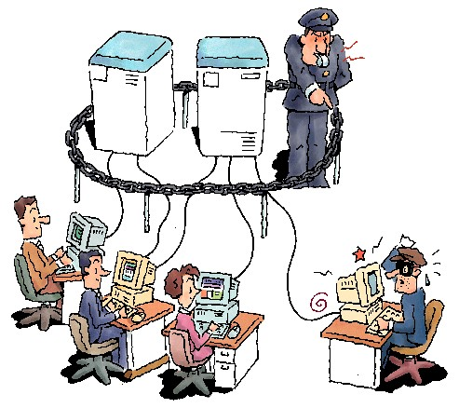
Bilgi Güvenliğinin Amacı
Veri Bütünlüğünün Korunması
Erişim Denetimi
Mahremiyet ve Gizliliğin Korunması
Sistem Devamlılığının Sağlanması

Slide 5
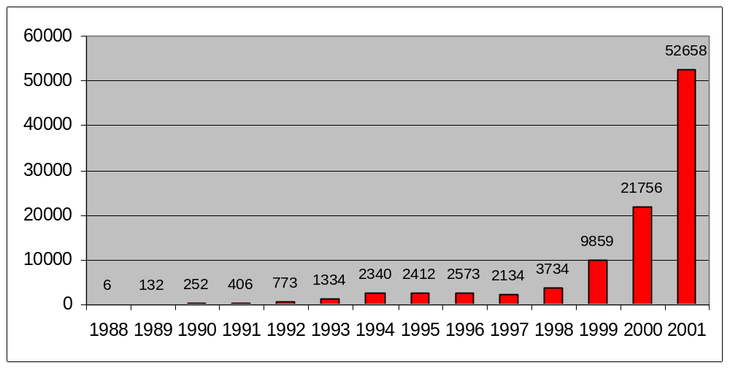
Cert/CC Yıllara Göre Rapor Edilen Olay Sayısı

Slide 6
Tehdit Türleri
Dahili Tehdit Unsurları
  Bilgisiz ve Bilinçsiz Kullanım
  Kötü Niyetli Hareketler
  ~ % 80
Harici Tehdit Unsurları
  Hedefe Yönelmiş Saldırılar
  Hedef Gözetmeyen Saldırılar
  ~ % 20

Slide 7
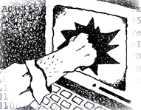
Dahili Tehdit Unsurları
Bilgisiz ve Bilinçsiz Kullanım
  Temizlik Görevlisinin Sunucunun Fişini Çekmesi
  Eğitilmemiş Çalışanın Veritabanını Silmesi
Kötü Niyetli Hareketler
  İşten Çıkarılan Çalışanın, Kuruma Ait Web Sitesini Değiştirmesi
  Bir Çalışanının, Ağda “Sniffer” Çalıştırarak E-postaları Okuması
  Bir Yöneticinin, Geliştirilen Ürünün Planını Rakip Kurumlara Satması

Slide 8
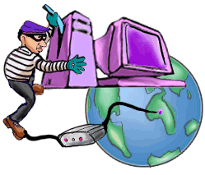

Harici Tehdit Unsurları
Hedefe Yönelmiş Saldırılar
  Bir Saldırganın Kurum Web Sitesini Değiştirmesi
  Bir Saldırganın Kurum Muhasebe Kayıtlarını Değiştirmesi
  Birçok Saldırganın Kurum Web Sunucusuna Hizmet Aksatma Saldırısı Yapması
Hedef Gözetmeyen Saldırılar
  Virüs Saldırıları (Melissa, CIH – Çernobil, Vote)
  Worm Saldırıları (Code Red, Nimda)
  Trojan Arka Kapıları (Netbus, Subseven, Black Orifice)

Slide 9
Saldırı Kavramı
Kurum ve şahısların sahip oldukları tüm değer ve bilgilere izinsiz erişmek, zarar vermek, maddi/manevi kazanç sağlamak için bilişim sistemleri kullanılarak yapılan her türlü hareket dijital saldırı olarak tanımlanabilir.

Slide 10






Saldırgan Türleri
Profesyonel Suçlular
Genç Kuşak Saldırganlar
Kurum Çalışanları
Endüstri ve Teknoloji Casusları
Dış Ülke yönetimleri

Slide 11
Saldırı Yöntemleri
Hizmet Aksatma Saldırıları
Dağıtık Hizmet Aksatma Saldırıları
Ticari Bilgi ve Teknoloji Hırsızlıkları
Web Sayfası İçeriği Değiştirme Saldırıları
Kurum Üzerinden Farklı Bir Hedefe Saldırmak
Virüs , Worm , Trojan Saldırıları
İzinsiz Kaynak Kullanımı

Slide 12
Saldırıya Uğrayabilecek Değerler
Kurum İsmi, Güvenilirliği ve Markaları
Kuruma Ait Özel / Mahrem / Gizli Bilgiler
İşin Devamlılığını Sağlayan Bilgi ve Süreçler
Üçüncü Şahıslar Tarafından Emanet Edilen Bilgiler
Kuruma Ait Adli, Ticari Teknolojik Bilgiler

Slide 13
Görülebilecek Zararın Boyutu
Müşteri Mağduriyeti
Kaynakların Tüketimi
İş Yavaşlaması veya Durması
Kurumsal İmaj Kaybı
Üçüncü Şahıslara Karşı Yapılacak Saldırı Mesuliyeti

Slide 14
Güvenlik İhtiyacının Sınırları
  Saldırıya Uğrayabilecek Değerlerin, Kurum İçin Arzettiği Önem Seviyesi Güvenlik İhtiyacının Sınırlarını Belirlemektedir.

Slide 15

Hareket Planı Bileşenleri
Güvenlik Politikası Oluşturulması
  Sunulacak Hizmet Planının Oluşturulması
  Erişim Seviyelerinin Belirlenmesi
  Bilgilendirme ve Eğitim Planı
  Savunma Bileşenlerini Belirleme
  Yedekleme ve Kurtarma Stratejisi Belirleme
Güvenlik Politikasının Uygulaması
  Kullanılacak Uygulamaların Belirlenmesi
  Uygulamaların Planlanan Biçimde Yapılandırılması
  Bilgilendirme ve Eğitim Seminerleri
Denetleme ve İzleme
  Sistemin Politikaya Uygunluğunun Denetlenmesi
  Oturumların ve Hareketlerin İzlenmesi
  Ağa Sızma Testleri

Slide 16
Güvenlik Politikası
Kurumsal güvenliğin sağlanması sürecinde önemli olan her bileşenin seçimi, yapılandırılması, izlenmesi için oluşturulan ve yazılı ortama aktarılan kural ve yöntemler listesidir.

Slide 17
Güvenlik Politikasının Bileşenleri
Sunulacak Hizmet Planının Oluşturulması
Erişim Seviyelerinin Belirlenmesi
Bilgilendirme ve Eğitim Planı
Savunma Bileşenlerini Belirleme
Yedekleme ve Kurtarma Stratejisi Belirleme

Slide 18
Güvenlik Uygulamaları
Güvenlik Duvarları
Saldırı Tespit Sistemleri
Anti-Virüs Sistemleri
Sanal Özel Ağ Sistemleri
Şifreleme Sistemleri
Sistem Güçlendirme (Hardening)
Doğrulama ve Yetkilendirme Sistemleri
İçerik Kontrol Yazılımları
Yedekleme Sistemleri

Slide 19
Güvenlik Duvarı
Ağlar arası erişimleri düzenlerler
Mimarileri
  Statik Paket Filtreleme
  Dinamik Paket Filtreleme (Stateful Inspection)
  Uygulama Seviyesinde Koruma (Proxy)
Erişimleri kural tabanlı belirlerler
Donanım ve Yazılım olarak sunulabilirler
Amaca özel işletim sisteminde bulunmalıdırlar
Her türlü formatta kayıt ve uyarı sunabilirler

Slide 20
Güvenlik Duvarı / Neler Yapabilir – Yapamaz
Erişim Denetimi Yapabilir
NAT Yapabilir
Bridge (Köprü) Moda Geçebilir
Paket İçeriği Kontrol Edebilir
Trafik Yönetimi Yapabilir
Üçüncü Parti Yazılımlar İle Beraber Çalışabilir
Saldırıları Engelleyemez
Virüsleri Engelleyemez
Zayıflıkları Saptayamaz, Yamalayamaz
Ağlar Arası İletişimde Şifreleme Yapamaz

Slide 21




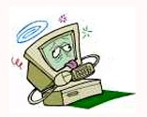


Güvenlik Duvarı Örnek Yerleşimi
DMZ
Router
İnternet
Güvenlik Duvarı
Diğer Ağlar
Yerel Ağ

Slide 22
Saldırı Tespit Sistemleri
Ağ Temelli
Sunucu Temelli
Uygulama Temelli
Anormallik Saptama Temelli
Saldırı İmzası Arama Temelli

Slide 23
Saldırı Tespit Sistemleri (Ağ Temelli ve Saldırı İmzası Arama)
Belirli bir ağ parçasını dinleyerek saldırıları tespit etmeye çalışırlar
Tanımlı olan imzalar ile saldırıları belirler ve engelleyebilirler (Worm saldırıları dahildir)
Birden fazla yardımcı ile çalışarak, merkezi yönetim ve raporlama sağlayabilirler
Güvenlik Duvarı ve Yönlendirici üzerine, saldırı sonucu dinamik kurallar koyabilirler
Köprü (Bridge) modunda çalışarak kendilerini gizleyebilirler
SMS, Pager, WinPopup, Sistem Kaydı, XML ve Veritabanı gibi uyarı ve kayıt çıktıları sağlayabilirler

Slide 24
Saldırı Tespit Sistemleri (Sunucu Temelli ve Saldırı İmzası Arama)
Özel dosyaları, sistem kayıtlarını ve sürücülerini izleyerek, değişiklikleri rapor edebilirler
Tanımlı olan imzalar ile saldırıları belirlerler
Sistemde aktif bulunan işlemleri takip edebilirler
Gerekli görüldüğü durumlarda erişimleri engelleyebilir, servis durdurabilir ve başlatabilirler
SMS, Pager, WinPopup, Sistem Kaydı, XML ve Veritabanı gibi uyarı ve kayıt çıktıları sağlayabilirler

Slide 25
Saldırı Tespit Sistemleri Neler Yapamaz
Erişim Denetimi Yapamaz
Tanımlanmamış Saldırıları Saptayamaz
Virüsleri Saptayamaz
Zayıflıkları Saptayamaz, Yamalayamaz
Ağlar Arası İletişimde Şifreleme Yapamaz
Yoğun Ağ Trafiğinde Performansları Düşer
Şifrelenmiş Veriyi İnceleyemez

Slide 26

Ağ Temelli Saldırı Tespit Sistemi Örnek Yerleşimi
DMZ
Router
İnternet
Güvenlik Duvarı
Diğer Ağlar
Yerel Ağ
Ağ Temelli Saldırı Tespit Sistemi

Slide 27

Sunucu Temelli Saldırı Tespit Sistemi Örnek Yerleşimi
Pine ile e-posta okuma
/etc/shadow Dosyasını Okuma
Kernel’da Bellek Taşırmaya Çalışma
Sunucu Temelli Saldırı Tespit Sistemi

Slide 28
Anti-Virüs Sistemleri
Virüs, Worm ve Trojanları tanımlı imzaları ile saptarlar
İmzaları tanımlanmanmış virüsleride çeşitli yöntemler ile saptayabilen örnekleri mevcuttur
Virüs imzaları bir veritabanında tutulur ve İnternet aracılığıyla düzenli olarak güncellenir
Ağdaki tüm sistemleri korumadıkça anlamlı değillerdir
Bir ağ parçasını, belirli bir trafiği, bir sunucu yada bir istemciyi koruyabilirler

Slide 29
Anti-Virüs Sistemi Neler Yapabilir – Yapamaz
Tanımlanmamış Virüsleri Saptayabilir
Tek Merkezden Yönetilebilir
Ağ Geçidi Olabilir
Bridge (Köprü) Moda Geçebilir
Güvenlik Duvarları İle Beraber Çalışabilir
Worm Saldırılarını Engelleyemez
Şifrelenmiş Dosyalarda Virüs Saptayamaz
Erişim Denetimi Yapamaz
Saldırıları Saptayamaz
Zayıflıkları Saptayamaz / Yamalayamaz

Slide 30



Anti-Virüs Sistemleri Örnek Yerleşimi
DMZ
Router
İnternet
Ağ Geçidi Anti-Virüs Sistemi
Güvenlik Duvarı
Diğer Ağlar
CVP Uyumlu Anti-Virüs Sistemi
Yerel Ağ
Yönetim Konsolu

Slide 31
Sanal Özel Ağ Sistemleri
Birden fazla sistem veya ağın, güvensiz ağlar üzerinden, güvenli iletişimini sağlayan ağ bileşenleridir
Donanım ve yazılım olarak bulunabilirler
IPSec, PPTP, L2TP, SSH gibi protokolleri kullanarak iletişimin şifrelenmesini sağlarlar
Harici onaylama sistemleri ile beraber kullanılmaları önerilmektedir

Slide 32
Sanal Özel Ağ Sistemleri Neler Yapabilir – Yapamaz
Erişim Denetimi Yapabilir
Veri Trafiğini Farklı Algoritmalarla Şifreleyebilir
Üçüncü Parti Yazılımlar İle Beraber Çalışabilir
Saldırıları Engelleyemez
Virüsleri Engelleyemez
Zayıflıkları Saptayamaz, Yamalayamaz

Slide 33
Şifreleme Sistemleri
İnternet ortamında verilerin güvenli şekilde aktarımını, bütünlüğünü ve gönderenin doğruluğunu sağlamaktadırlar
Mail, Dosya, Disk ve Veri trafiğini şifreleyebilmektedirler
Des, MD5, 3Des, Sha-1 gibi çeşitli algoritmalar kullanmaktadırlar

Slide 34
Sistem Güçlendirme (Hardening)
Sunucuların Ele Geçirilme İhtimallerini Azaltmak veya Ele Geçirildiğinde Saldırganın Hareket Alanını Kısıtlamak İçin Yapılır
Kritik Dosyalara ve Donanımlara Erişim Kısıtlanır
Kullanıcı ve Grupların Yetkileri ve Şifre Politikaları Düzenlenir
Sisteme Var Olan Tüm Yamalar Uygulanır
Gerekli Olmayan Yazılımlar ve Servisler Sistemden Çıkarılır
Sistem İzleme Politikaları Belirlenir ve Uygun Kayıt Tutma Mekanizması Seçilir

Slide 35
Doğrulama ve Yetkilendirme Sistemleri
Tek Merkezden Doğrulama ve Yetkilendirme Yapılması Hedeflenmektedir
Kullanıcı ve Yetki Doğrulaması Yapılır
Sertifika, Biometrik Cihazlar, Tek Kullanımlık Şifreler, Doğrulama ve Yetkilendirme Sistemleri Tarafından Kullanılabilir
Güvenlik Duvarları ve Sanal Özel Ağ Sistemleri İle Bütünleşik Çalışabilirler

Slide 36
İçerik Kontrol Yazılımları
Web Sayfalarının İçeriğinin Kontrol Edilmesini Hedeflerler
Porno, Oyun, Siyasi ve Tehdit İçerebilecek Siteleri Filtrelemektedirler
Bir Veritabanı Aracılığıyla Düzenli Olarak Site Adresleri Güncellenir
Güvenlik Duvarları veya Proxy Yazılımları İle Bütünleşik Çalışabilirler

Slide 37
Yedekleme Sistemleri
Merkezi Olarak Veri ve Sistem Yedeklemesi Hedeflenmektedir
Artımlı Yedekleme, Toplam Yedekleme Gibi Farklı Politikalarla Yedekleme Yapılmaktadır
Özel Donanımlar İle Ağ Üzerindeki Tüm Sistemlerinin Yedeklenmesi Sağlanabilmektedir
Yedekler Düzenli Olarak Kontrol Edilmeli ve Kayıt Ortamı Sürekli Olarak Değiştirilmelidir
Yedeklerin Fiziksel Güvenliği Sağlanmalıdır

Slide 38
Denetleme ve İzleme
Ağın, Belirlenen Güvenlik Politikalarına Uygunluğu Test Edilmeli ve Düzenli Olarak Erişimler İzlenmelidir
Merkezi Kayıt Sistemleri Kurulmalıdır
Güvenlik Uygulamaları Tarafından Tutulan Kayıtlar Düzenli Olarak İzlenmelidir
Denetleme ve İzleme İşlemleri Düzenli Olarak Raporlanmalı ve Geçmişe Dönük Karşılaştırmalar Yapılmalıdır

Slide 39
Denetleme ve İzleme Uygulamaları
Ağ İzleme Yazılımları
Zayıflık Tarama Sistemleri
  Ağ Temelli Zayıflık Tarama Sistemleri
  Sunucu Temelli Zayıflık Tarama Sistemleri
  Uygulama Temelli Zayıflık Tarama Sistemleri
Kayıt Tutma ve Raporlama Yazılımları
Ağa Sızma Testleri

Slide 40
Ağ İzleme Yazılımları
Ağ üzerinde Sniffer gibi çalışarak aktif olan protokollere dair istatistikler tutmaktadırlar
Ağda Sorun Gidermeyi ve Performans Arttırıcı İpuçlarını Sistem Yöneticisine Vermeyi Hedeflerler
Ayrıca ağ üzerindeki şifrelenmemiş verileri ve protokolleri yakalamayı ve incelemeyi sağlarlar

Slide 41
Zayıflık Tarama Sistemleri
Yayınlanmış, bilinen uygulama ve sistem zayıflıklarını test eden araçlardır
Veritabanlarında bulunan zayıflıkları hiçbir özel yöntem uygulamadan test etmektedirler
Zaman içerisinde oluşabilecek zayıflıkları düzenli takip etmeyi sağlarlar
Script dilleri sayesinde yeni zayıflıklar kolayca tanımlanabilir
3 farklı mimaride çalışabilirler : Ağ Temelli, Uygulamaya özel ve Sunucu Temelli

Slide 42

Zayıflık Tarama Sistemi Çalışma Prensibi
DMZ
Router
İnternet
Güvenlik Duvarı
Diğer Ağlar
saldırı
Saldırı başarılı, zayıflık var
tepki
Saldırı başarısız, zayıflık yok
Yerel Ağ
Zayıflık Tarama Sistemi

Slide 43
Kayıt Tutma ve Raporlama Yazılımları
Merkezi Kayıt Sunucusu Oluşturmayı Hedeflemektedirler
Ağ Üzerinde Kayıt Aktarımını Şifreli Olarak Sağlayabilirler
Farklı Sistemlerde Tutulan Kayıtları Özelleştirebilir ve Gruplayabilirler
Raporları Belirli Özelliklerine Göre Grafiklerle İfade Edebilirler

Slide 44
Ağa Sızma Testleri
Kurum Dışı Kişiler Tarafından, Bir Saldırganın Uyguladığı Yöntemler İle Ağa Saldırılması Anlamına Gelmektedir
Denetleme ve İzleme İşlemlerinin Son Adımıdır
Tüm Ağ ve Servis Yerleşimi Tamamlandıktan Sonra Yapılmalıdır
Çeşitli Yazılımların Kullanımına Ek Olarak İnsan Unsuru Öne Çıkmaktadır

Slide 45
Sistem Yöneticilerinin Yaptığı En Büyük Hatalar
Sistemde gerekli önlemleri uygulamadan ve yapılandırmayı tamamlamadan, sistemi internete bağlamak
Sisteme kurulan uygulamaları varsayılan yapılandırmaları ve varsayılan şifreleri ile kullanmak
Sisteme gerekli güncelleme ve yamaları (yayınlandığı halde) uygulamamak ve eski sürümlerle çalışmak
Sistemi yönetirken güvensiz protokoller kullanmak (telnet, nfs vb.)
Kullanıcıdan emin olmadan şifresini vermek
Sistemde yapılması gerekli olan yedeklemeleri yapmamak, alınan yedekleri kontrol etmemek
Sistemin hizmeti sırasında gerekli olmayan servisleri çalıştırmak (nfs, telnet, ftp, portmap, finger vb.)
Güvenlik duvarı yapılandırırken tüm paketlere izin vermek
Anti-Virüs Yazılımlarının, İçerik Kontrol Yazılımlarının ve Saldırı Tespit Sistemlerinin veritabanlarını güncellememek veya bu yazılımları kullanmamak
Çalışanları güvenlik politikası konusunda bilinçlendirmemek, tehlikeli durumlarda ne yapabileceği konusunda eğitmemek
Sistemi, eğitimini tamamlamamış çalışanlara emanet etmek

Slide 46
Kaynaklar
CERT – http://www.cert.org
SANS – http://www.sans.org
Security Focus – http://www.securityfocus.com
Siyah Şapka – http://www.siyahsapka.com
Dikey8 – http://www.dikey8.com
Olympos – http://www.olympos.org
Güvenlik Haber – http://www.guvenlikhaber.com

Slide 47

Sorular ?

Slide 48
Teşekkürler ....

